Slide 1
Välkommen till Projekt Arkinera, utbildning 6. Vi börjar inom kort.
Det är många inbjudna deltagare så vi ber er att följa dessa regler:
Kamera och mikrofon hålls normalt sett avstängda
Ställ fråga på det som sägs genom att räcka upp handen. När du tilldelas ordet slår du på både kamera och mikrofon.
Alternativt, ställ den i chatten så besvaras de runt pausen eller i slutet.
Jag öppnar upp för dialog vid några tillfällen under denna utbildning.

Slide 2
System och teknik som stödjer verksamhetens behov

Slide 3
Syftet med utbildningen
Ge personer med intresse för verksamhetsutveckling nya verktyg genom att bättre förstå och kunna samarbeta med IT- och verksamhetsarkitekter och även använda deras beskrivningar
Dagens utbildningspass ger insikt i att tekniska lösningar kan beskrivas utan tekniska begrepp och en förståelse för hur detta kan vara ett verktyg i dialogen mellan IT och verksamhet.

Slide 4
Agenda
Inflygning med lite längre repetition
Paus 10 min
Värdet för verksamheten
Har vi rätt mix av system
Beskrivningar för system och teknik

Slide 5
Reflektion på Quiz svar
Masterdatahantering känns igen och används av vissa kommuner inom några informationsmängder.
Person, fastighet och byggnader vanligast
Automagiska uppdateringar och rättningar är önskvärda
Några upplever svårighet att kommunicera skillnaden mellan information och data till kollegor.
Att gå från teori till praktik upplevs som en ”utmaning” (kräver analys och planering)

Slide 6
Reflektion på hemuppgiften
6 av 17 kommuner hade svarat 2 september
Varav en hade svarat att man inte hade en systemlista.
11 kommuner har således inte svarat…
De som hade en lista ansåg att den kunde förbättras på något sätt.

Slide 7
Lite längre repetition..

Slide 8
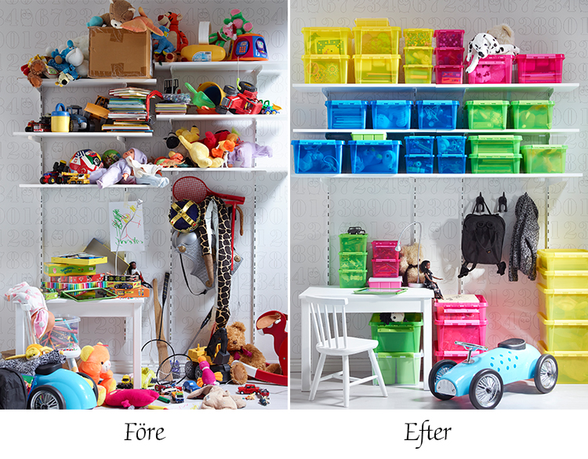
Värdet med ordning och reda i en kommun
Källa: Allt om bostad

Slide 9
Ordning och reda skapas av
Strukturerade arbetssätt
Metoder, modeller och instruktioner
Tydliga förutsättningar
Styrning, roller, uppdrag
Listor / Kataloger
Samlade förvaltade informationsmängder
Ex. Systemlista, Masterdatakatalog, projektportfölj, …
Bra beskrivningar
Visuella och textuella av prioriterade saker / funktioner
Del i helhet

Slide 10
Tillämpningsområden för bra beskrivningar
Verksamhetsutveckling
- …med stöd av IT
- Omorganisation
- Processförbättring
- Instruktioner
Beslutsunderlag
- Beskriven påverkan
- Beskriven effekt (värde)
- Tydliggjord spårbarhet
- Beskrivna vägval
Upphandling
- Verksamhetssystem
- Arbetsplats
- Övrigt IT-stöd
Nya invånartjänster
- eTjänster
- Välfärdsteknik
- Internet of Things (IoT)
Förändring av IT-stöd
- Uppgraderingar
- Systemintegrationer
- Outsourcing
Systemförvaltning
- Livcykelhantering
- Systemberoenden
- Effektivisering
Samverkan o samsyn
- Kända beskrivningar
- Identifiera brister
- Samsyn om förändring mot beskrivet mål
…det finns givetvis mera

Slide 11
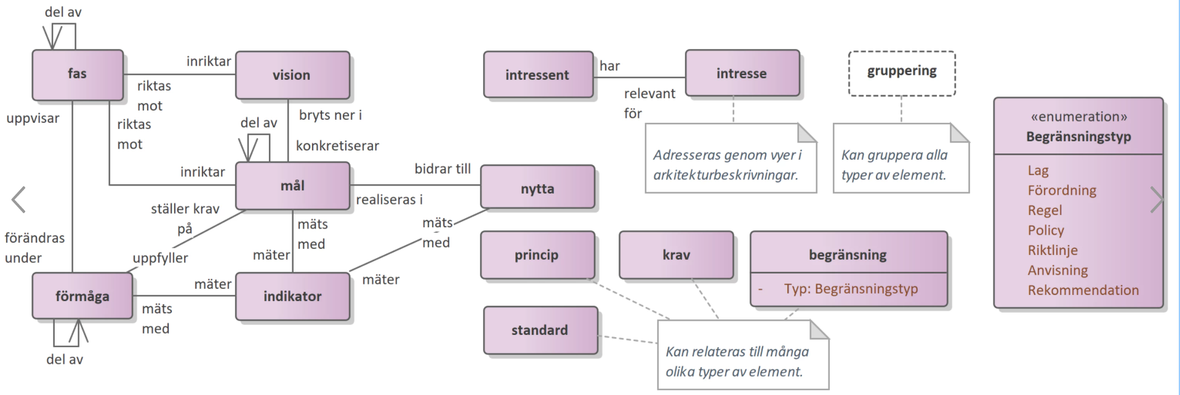
Utbildning 3: Strategisk arkitektur
Källa: Arkitekturgemenskapen

Slide 12
Exempel 2: Avrapportering ”följer vi plan”
För att etablera DNP så behöver markerade förmågor förflytta sig från ett nuläge till ett önskat nyläge.
Visualiseras enkelt med förmågekarta
Grön: Följer plan
Gul: Riskerar att avvika från plan
Röd: Avviker från plan

Slide 13
Förmågenivå 1, utbildning
Förmågekarta för verksamhetsområde Utbildning (Arbetsmaterial)
Ledning och styrning: Utbildning
Ledning
Styrning
Organisering
Skolpliktshantering
Ekonomihantering / ekonomistyrning
Efterlevnad
Linjeorganisering
Projekt-organisering
Matris-organisering
Placeringshantering
Placeringsbevakning
Kärnverksamhet: Utbildning
Undervisning
Planering
Genomförande
Uppföljning
Kunskaps-bedömning
Betygsättning
Studieorientering
Läromedelsval
Pedagogisk omsorg
Betygshantering
Samtal
Kunskaps-dokumentation
Kunskaps-
mätning
Lärandestöd
Studievägledning
Läromedels-uppföljning
Anpassning
Extraanpassning
Särskilt stöd- (undervisning)
Åtgärdshantering
Yrkesvägledning
Läromedels-utvärdering
Verksamhetsstöd: Utbildning
Hälsa, vård och omsorg
Logistik
Skoladministration
Medicinskt förebyggande
Talstöd
(Elev)-akt hantering
Läromedels-försörjning
Inventarie-hantering
Register-administration
Schemaläggning
Frånvaro-hantering
Antagning
Placering
Psykologstöd
Psykosocialstöd
Special-pedagogik
Lokalförsörjning och fastighetsförv.
Bibliotekshantering
Förvaltningsstöd
Statistik-hantering
Språkstöd
Dokumentering
Lokalförsörjning
Fastighets-förvaltning
Skolbiblioteks-hantering
Inackorderings-hantering
Måltids-service
(Skol)skjuts-hantering

Slide 14
Informationshantering
Ekonomihantering
Införskaffning
Lokalförsörjning och fastighetsförvaltning
Juridikhantering
Kommunikation och marknadsföring
Informationsstyrning och efterlevnad
Bokföring och redovisning
Upphandling
Råd och stöd i juridiska frågor
Lokalförsörjning
Informations- och datamodellering
Finansiering
Avrop
Juridiskt stöd i rättsfrågor
Kommunikation
Fastighetsförsörjning
Metadatahantering
Kapitalförvaltning
Avtalsuppföljning
Civilrättsliga avtal
Marknadsföring
Bidragshantering
Fastighetsförvaltning
Informationsförvaltning
Publicering av information
Internkontroll
Fastighetsdrift
Informations- och datakvalitetshantering
Budgetering
Kriskommunikation
Krishantering och säkerhet
Masterdatahantering
Betalning
Risk- och sårbarhetshantering
HR
Systemlivscykel-hantering
Logistik
Förändringshantering
IT-leverans
Kompetensförsörjning
Planering och samordning logistikresurser
Krisberedskap
Portföljhantering
Leverans och uppföljning
Konceptualisering av problemet eller möjligheten
Arbetsmiljö
Säkerhet
Programhantering
Systemdrift
Införskaffning av material och tjänster
Bemanningsplanering
Systemdefinition
Brottsförebyggande
Projekthantering
Fel- och incidenthantering
Ersättning och förmåner
Systemrealisering
Produktion, montering och test
Trygghet
Innovationshantering
Systeminförande och användning
Kontinuitetsplanering
Lagerhållning och varudistribution
Systemavveckling
Skydd av personuppgifter
Notes:
Bilderna ger en möjlighet att följa en trend i genomförandet.

Slide 15
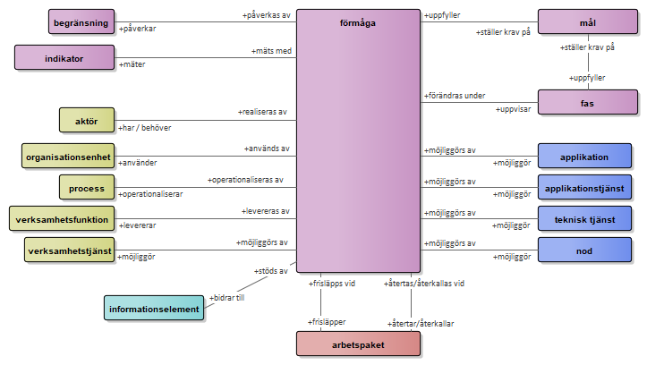
Varje förmåga relaterar till….

Slide 16
Processens delar och dess nedbrytning
Aktivitet 1
Aktivitet 2
Aktivitet 3
Aktivitet n
Instruktion
Detaljerad beskrivning av vad som ska göras
Delprocessernas processteg förses med aktivitetslistor och instruktioner för att det ska vara lätt att göra rätt för medarbetaren
Notes:
Aktiviteter kan beskrivas i listor eller i modeller

Slide 17
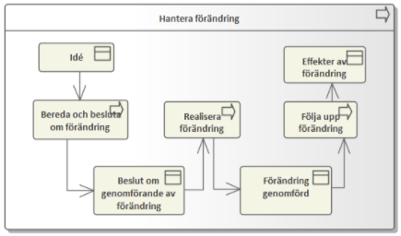
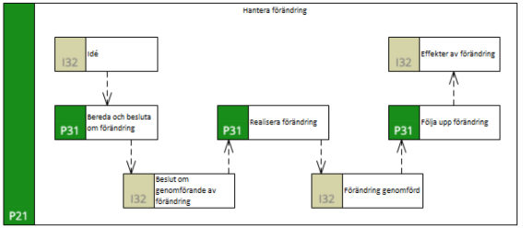
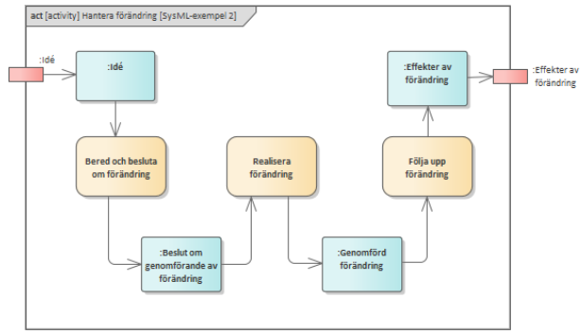
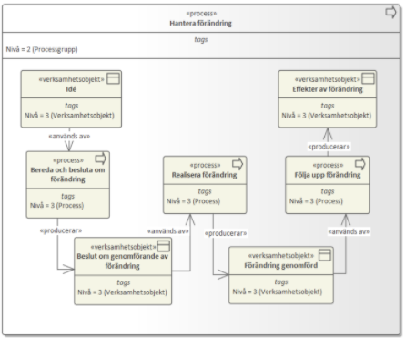
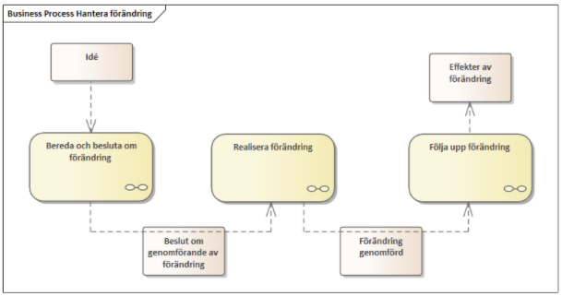
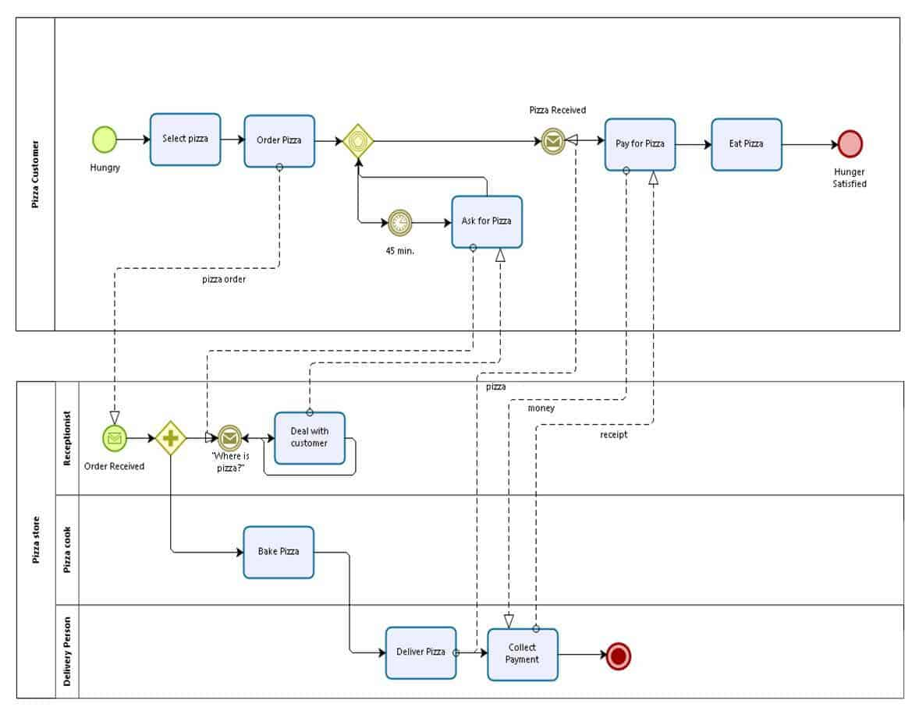
Olika sätt att beskriva en process

Slide 18
Processerna får ett större värde om de…
…är väl beskrivna
…är aktuella
…har ett tydligt ägarskap
…hänger ihop med andra typer av beskrivningar
…används och uppdateras vid behov

Slide 19
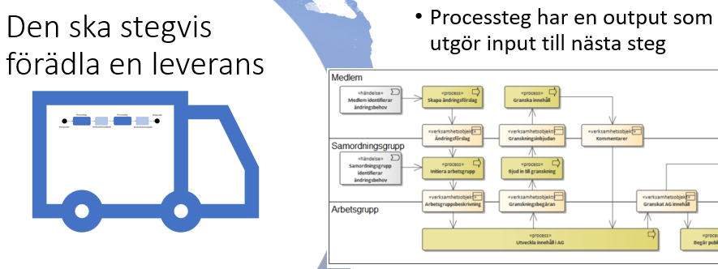
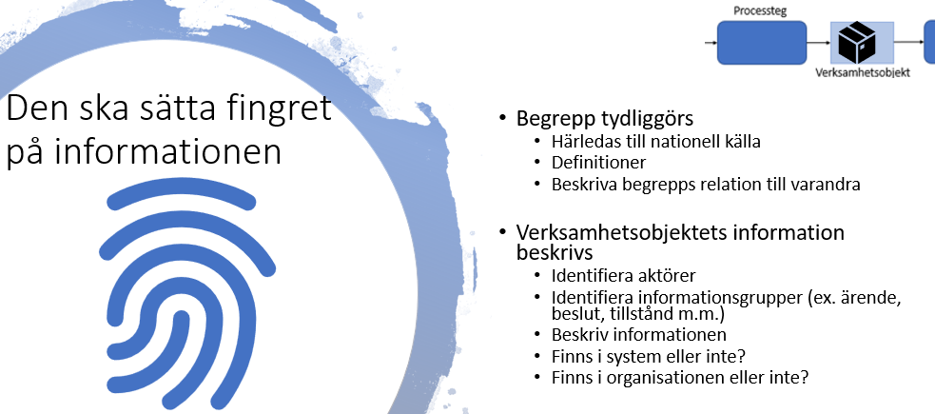
I processen identifieras informationsbehovet
Informationsobjekt
Används för att beskriva den information som verksamheten behöver eller använder.
Attribut
Specificerar innehåll
Relationer
Enkel, del av, specialisering
Informationsmodeller

Slide 20
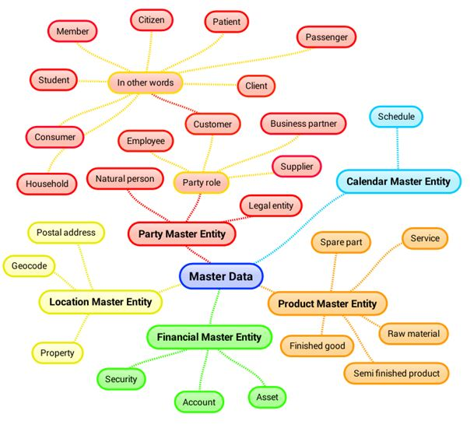
Ordning på informationen ger en stabil grund

Slide 21
Olika sätt att skriva samma sak
Manuellt inskriven information kan ge inkonsistens
Variation kan uppstå i:
Samma system
Olika system (i samma org.)
Försvårar vid:
Systemintegrationer
Återanvändning av information
Kommunikation med omvärlden
Storagatan 4
Stora gatan 4
Storag. 4

Slide 22
Förvaltning av system -> Information
Gemensam information
Som innehåller information
Som kan förvaltas
Organisationen har ett antal system
Som kan förvaltas
Bättre informationskvalité
Notes:
Antal system (Systemlista), Vad är ett system?
Förvaltningsindelning (organisatorisk indelning? – Typ av system? - …), Förvaltningsmodell?? Strukturerat arbete med en årscykel.
Förr eller senare så inser man att man behöver hantera gemensam information (mellan system, i e-tjänster mm)
Förvaltning och hantering av gemensam information (Masterdatahantering) + fokus på verksamhetsinformation

Slide 23
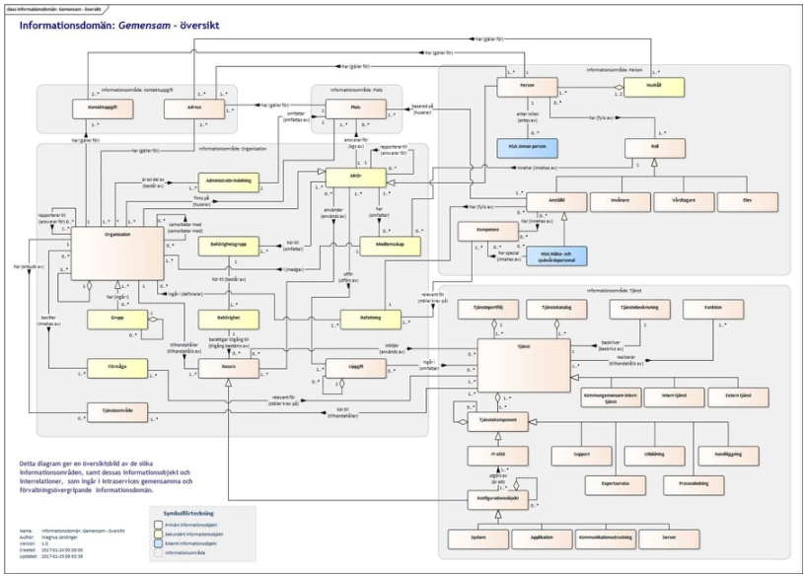
Olika typer av informationsbeskrivningar

Slide 24
Informationskartläggning
Informationsklassificering som Ingång till Informationskartläggning.

Slide 25
Informationsklassificeringen
- det närmaste vi kommer kartläggning.
- ska göras
- har acceptans
- lätt att anpassa för kartläggning
- Öka användbarhet på resultatet (inte bara infosäk).
Informations-säkerhet
Arkiv
Arkitektur

Slide 26
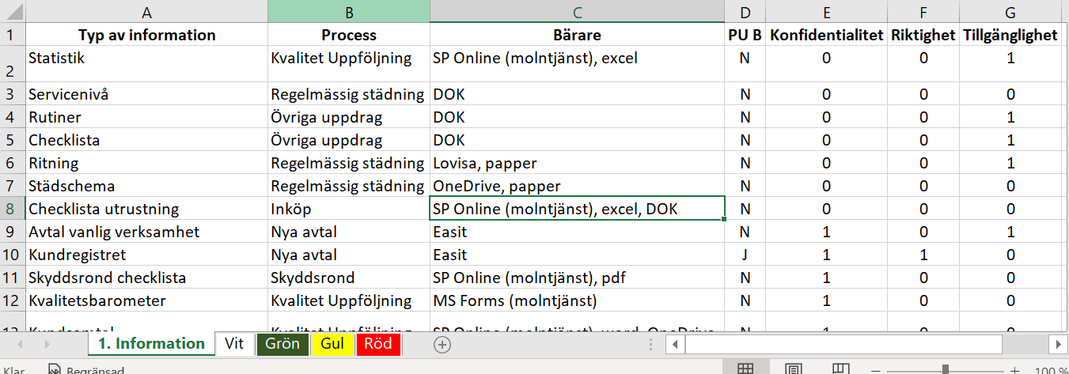
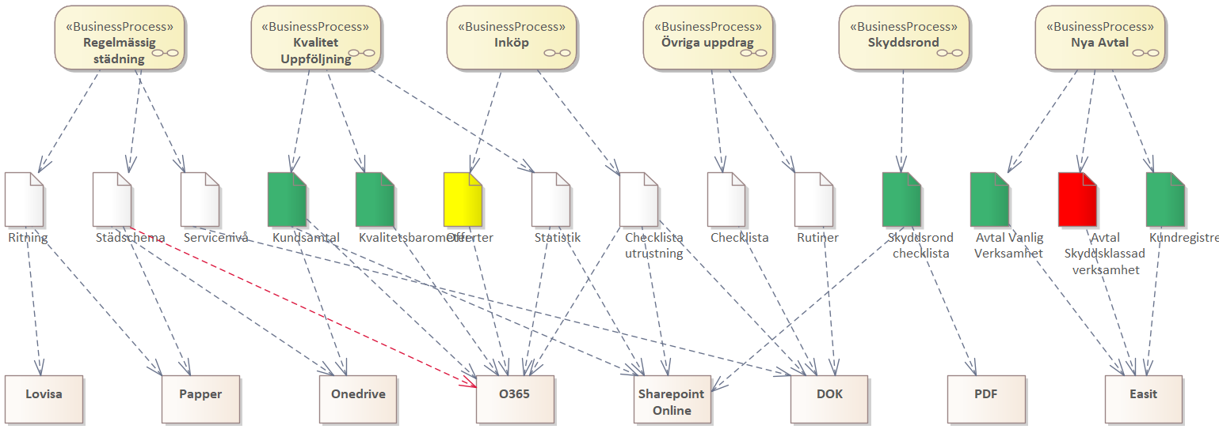
Olika perspektiv på samma sak.

Slide 27
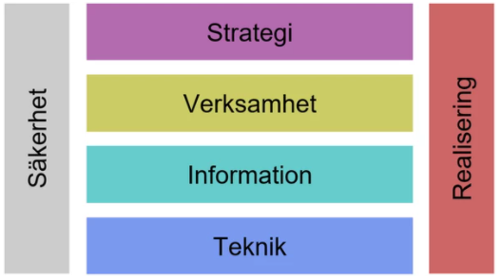
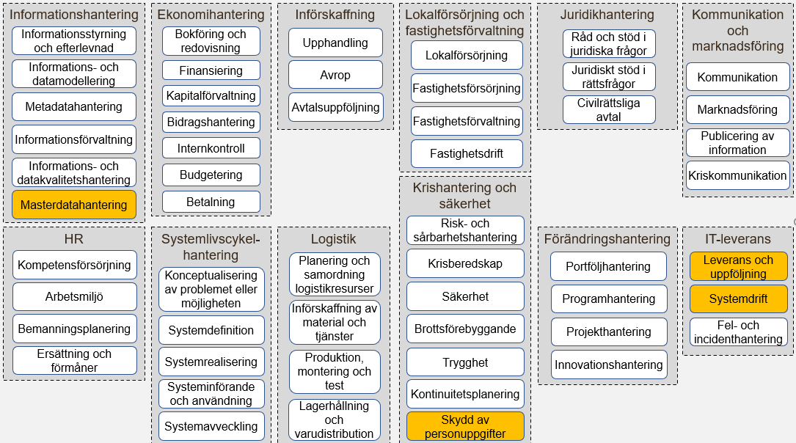
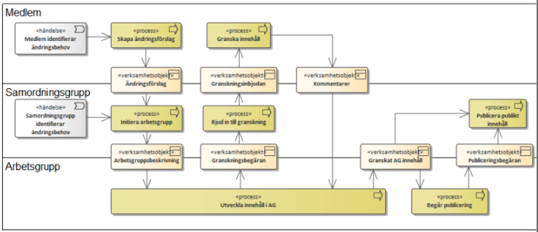
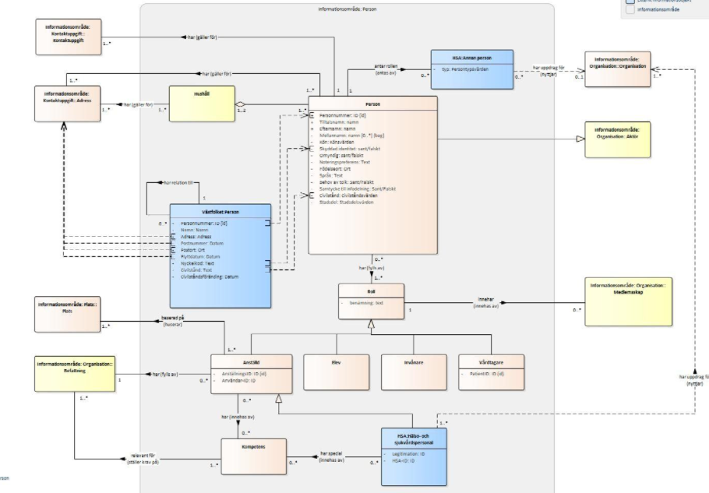
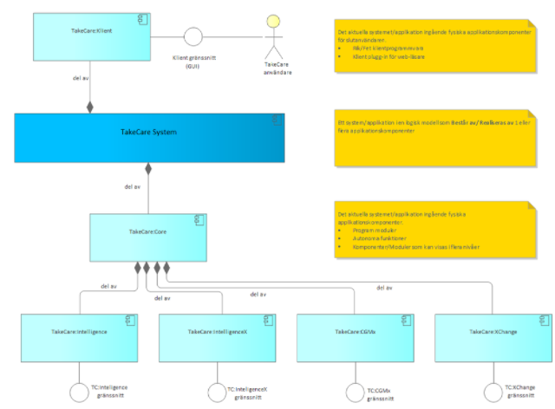
Det hänger ihop – ett exempel
Förmåga
Personuppgiftshantering
Ex.
Processbeskrivning
Processer för tilldelning och upprätthållande
Ex.
Informations-modeller
Beskrivna begrepp, dess relationer och attribut
Ex.
Systemdiagram
Beskriven systemlogik och infrastruktur, bl.a. involverade system och beroenden
Ex.

Slide 28
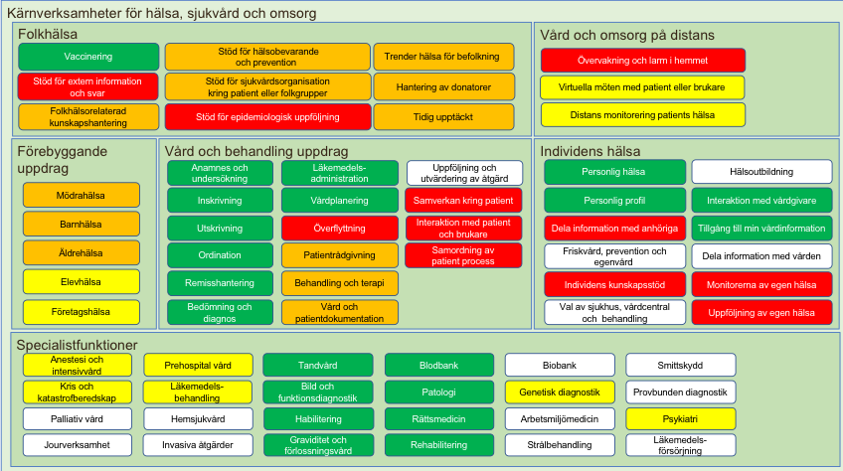
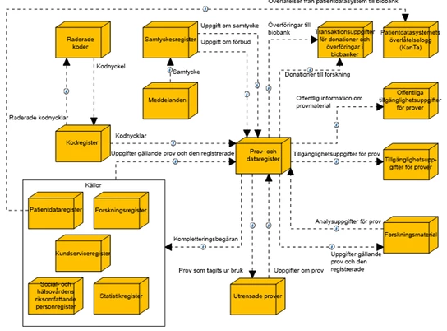
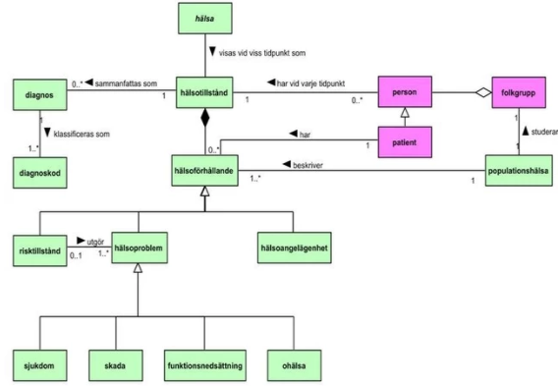
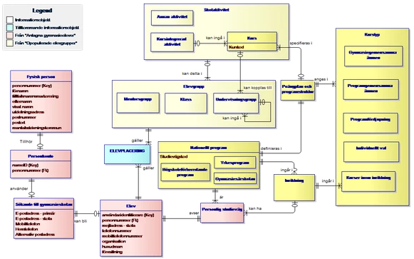
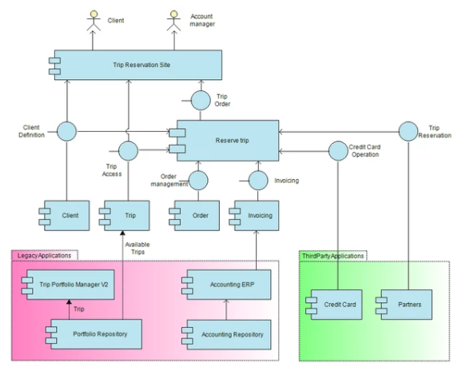
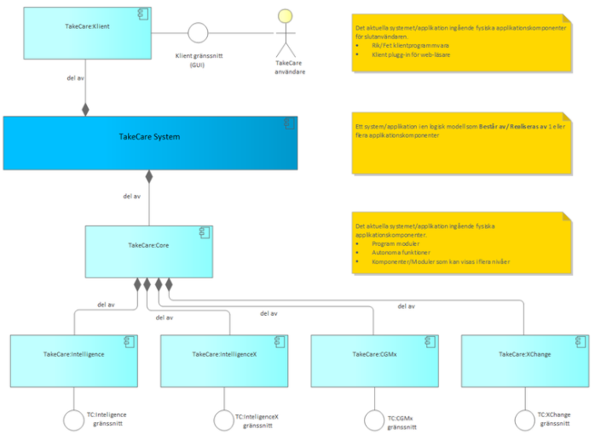
Ledningen kan prioritera rätt genom förståelse på förmågenivå
Leverantör vet vad deras produkt ska stödja
Medarbetare får samsyn
Beskriven information
IT vet vilket verksamhetsstöd de bidrar till
Beskriven realisering

Slide 29
Paus, vi startar 11:05 igen

Slide 30
Har vi rätt mix av system

Slide 31
Bra sak att börja med
Upprätta en systemlista för kommunen
Vilka uppgifter ska vara med?
Namn på systemet och kort beskrivning
Leverantör (namn + kontaktperson)
Driftsform
Datum för avtalsperiod
Ansvarig förvaltning (eller gemensamt)
Systemförvaltare + ägare
Informationssäkerhetsklassning (värde)
Innehåller personuppgifter j/n
Har integrationer/beroenden till andra system j/n
…

Slide 32
Att skapa en systemlista
Excellista
Enkelt att komma igång
Lätt att sprida
Bra första steg som ger snabb effekt
Kopior ger inkonsistens
Systemstöd
En källa för information
Behörighetsstyrning möjlig
Automatisering möjlig
Dyrare att komma igång
Dyrare över tid
Oavsett val så behöver systemlistan förvaltas

Slide 33
Andra kopplingar som kan vara av intresse
till ekonomisystem
till informationsmodeller och begrepp
till katalog över systemintegrationer
…

Slide 34
Värdet för verksamheten

Slide 35
Digitaliseringen kommer…

Slide 36
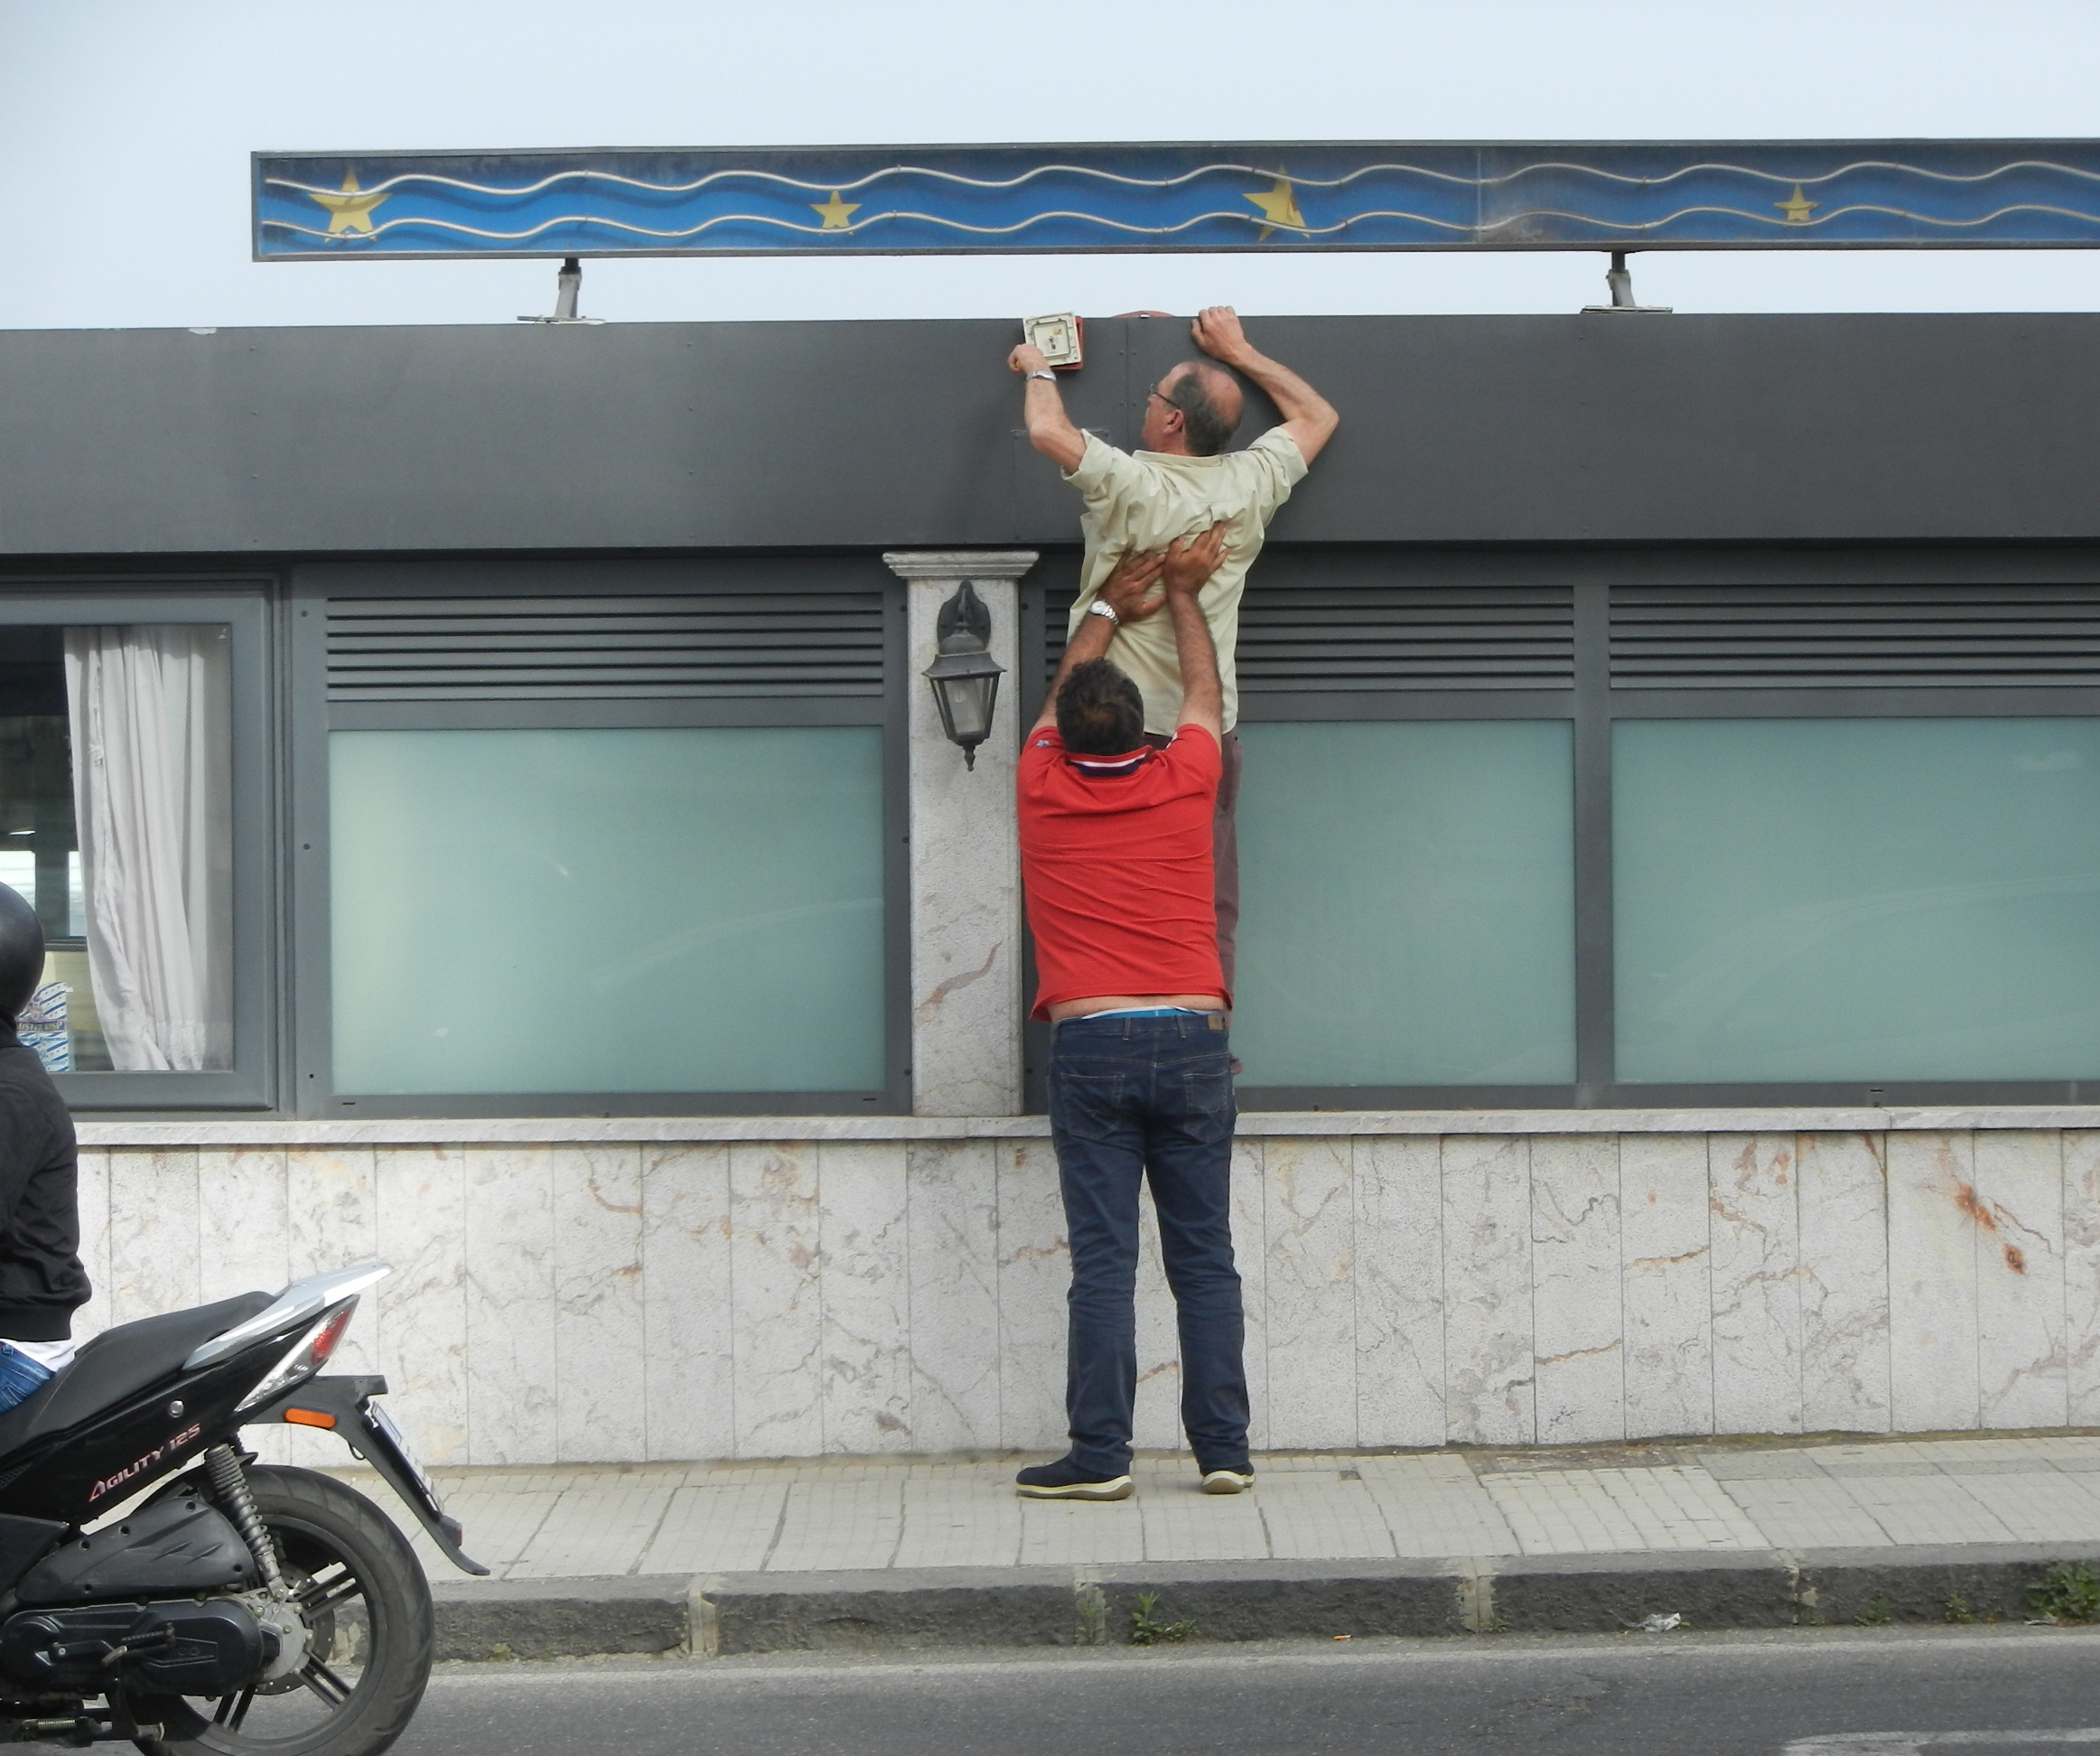
…att stödja verksamheten bättre…

Slide 37
…om vi gör det rätt!
Värde uppstår när vi har balans mellan:
Juridik
Säkerhet
Effektivitet
Arbetsglädje
Invånarens behov
Det är lättare att balansera det som är beskrivet

Slide 38
Hur säkerställer vi att vi får värde???
Digitaliseringen är en förändringsresa
Förändringen påverkas av (och är beroende av) flera intressenter
Många kompetenser är inblandade
Flera förändringar sker parallellt
Missuppfattningar av olika slag kommer att förekomma under resan
Involvering av rätt intressenter och nyttjande av rätt kompetenser ökar förutsättningarna
Bra beskrivningar som dessutom hänger ihop är ett bra stöd när flera parter är involverade

Slide 39
Intressent | Intresse
Strateger (IT och verksamhet) | Används för att beskriva nuläge och nylägen för verksamheten på strategisk nivå Förmågekartan ger en gemensam bild av vad verksamheten behöver kunna som kan delas mellan alla intressenter.
Ledning och direktörer, exempelvis kommundirektör, regiondirektör, generaldirektör, verkställande direktör, CIO. | Ägare av förmågekartan, i sin helhet eller till del. Är del av underlag till utvecklingsplanering och målsättning. Används för att visualisera och kommunicera nuvarande tillstånd och önskat framtida tillstånd på förmågenivå
Verksamhetschef | Kan vara ägare av enskilda eller mindre grupper av förmågor Använder förmågekartan för att utvärdera och planera utvecklingen av sin verksamhet
Koncernarkitekt / Chefsarkitekt | Förvaltar förmågekartor i samverkan med strateger och ledning Används för att koppla förmågor till andra delar i koncernarkitekturen, både verksamhet och it-arkitektur.
Verksamhetsutvecklare/ Verksamhetsarkitekt | Använder förmågekartan för att relatera verksamhetsarkitektur till och beskriva verksamhetsförändringar.
Projektportföljsansvarig | Kunna genomföra gap-analys av förmågor för att kunna identifiera nya initiativ/projekt
Objekt/tjänst/produkt -ägare | Relatera sitt eget objekt/tjänst/produkt till specifik förmåga i organisationens förmågekarta.
Exempel från strategipasset (Intressenter till förmågekartor)
Källa: Arkitekturgemenskapen

Slide 40
Kategorisering av intressenter
HUKI matris (RACI på eng.) är ett bra stöd.
H: Huvudansvarig
U: Utförare
K: Konsulterad
I: Informerad
Identifierade intressenter
Aktiviteter och beslut

Slide 41
Deltagande kompetenser bidrar med sina beskrivningar som tillsammans utgör helheten
Verksamhet
Strategi
Teknik
Information
Juridik
Säkerhet
Förändrings-ledare

Slide 42
Vi känner till några bra beskrivningar
Ex:
Förmågekartor
Processmodeller
Informations-modeller
Vilka beskrivningar för teknikgänget till bordet?

Slide 43
Beskrivningar för system och teknik

Slide 44
En bra beskrivning av nuvarande IT-miljö
Ofta inte bara ”ett dokument”
Beskriven driftsmiljö
Text
Diagram
Stödsystem
Principer för organisationens IT-drift
Krav relaterat till dessa principer
Process och rutiner för drift och förändringshantering
Ofta ITIL

Slide 45
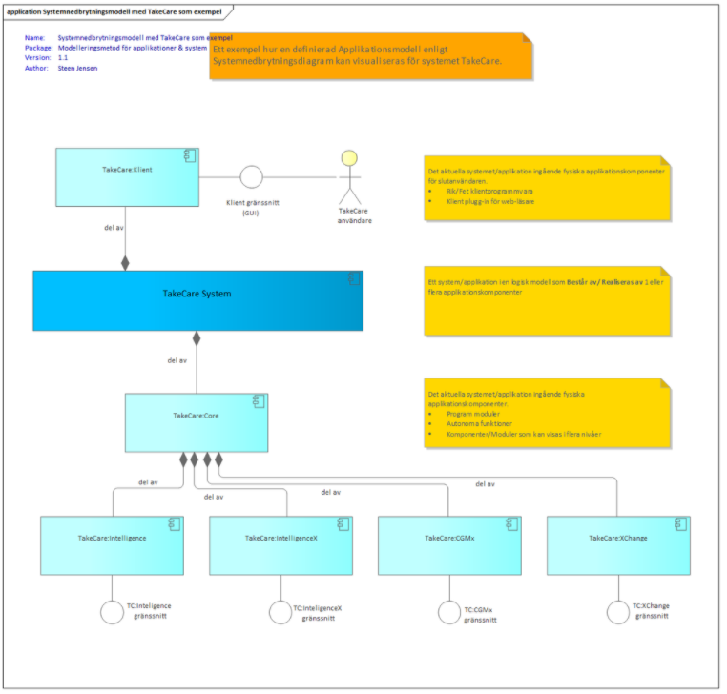
System och teknik – Realisering av digitalt stöd
Samlade vyer över ett systems realisering
Tekniknära beskrivning
Viktig del i samverkan mellan IT och verksamhet
Möjlighet att visa systems:
Omfattning
Beroenden
Struktur
Källa: Arkitekturgemenskapen
Notes:
Avbryt bildspel och be deltagare att slå på kamera. Frågor att diskutera runt:
- Ge gärna ett exempel på ordning och reda från er kommun
- Identifiera ett viktigt tillämpningsområde för bra beskrivningar (Beslutsunderlag, verksamhetsutveckling, förändring av IT-stöd, systemförvaltning, samverkan och samsyn, upphandling, nya invånartjänster, annat… )

Slide 46
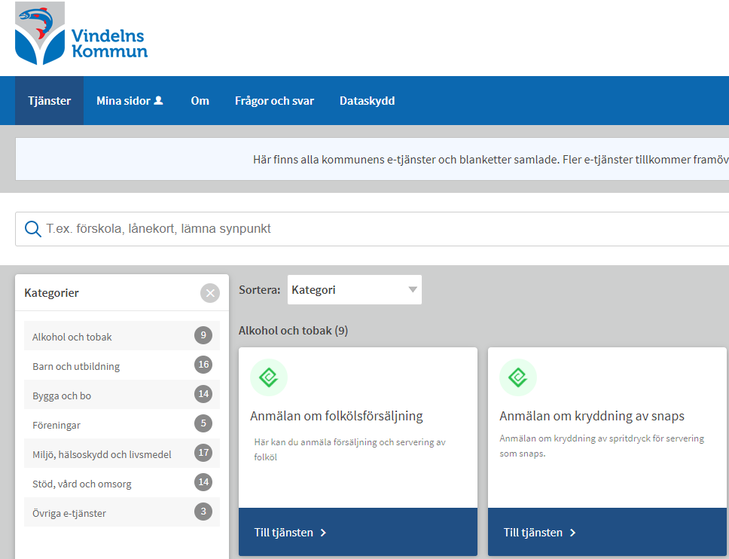
Funktionella indelningar av ett system
E-tjänster (applikation)
Klient (användargränsnitt)
System (applikation)
Lagring (databas)

Slide 47
Man kan välja att se ett system i skikt
Tydliggör olika funktionalitet
Bra för att hålla tydligt fokus i diskussion
Funktionsskiktet kan ibland behövas detaljeras för ökad tydlighet.
Presentationsskikt
Användar-gränssnitt
Funktionsskikt
Programkod
Lagringsskikt
Databas

Slide 48
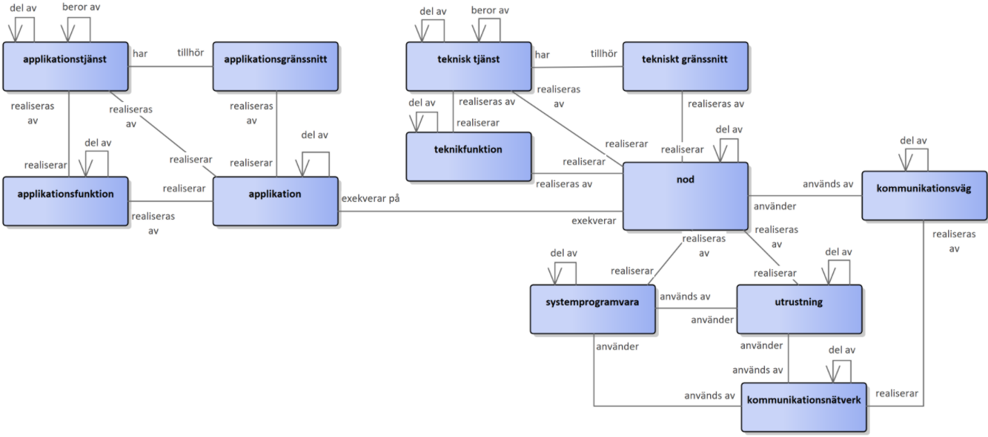
Metamodell Teknik
Applikation
Teknik
Källa: Arkitekturgemenskapen

Slide 49
Beroenden för ett system (invärld)
Systemet i sig kan vara indelat i moduler
Ex Skoladminstrativt system (Kurs och studieplaner, elevgrupper, personaluppgifter, betyghantering, …)
Beroende till kommunens andra system
Central identitetshantering (ev behörighetshantering)
Ekonomisystem
Integrationsplattform
Databashotell
Serverplattform
…

Slide 50
Beroenden för ett system (omvärld)
Andra kommuner
Avtalssamverkan, gemensamt system
Sin region
Överlämnande av vårdansvar (SIP)
Externa utförare
Inrapportering eller externa användare
Sektoriella resurser
Register (kvalitetsregister)
Nationella resurser
Nationella grunddata
Infrastruktur
Kataloger (HSA)
Tjänster (Nationell PatientÖversikt)

Slide 51
Summering av dagen
Notes:
Vid denna bild så öppnar vi upp för frågor avseende exemplen med förmågekartorna

Slide 52
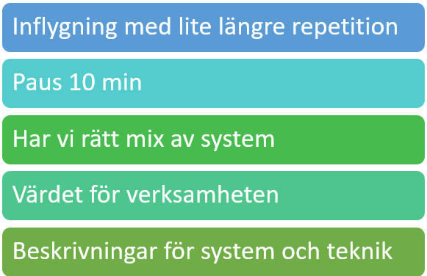
Idag har vi …

Slide 53
Hemuppgift
Ta reda på hur er organisation jobbar med informations- och IT-säkerhet. Har ni följande på plats?
Namngiven person som informationssäkerhetsamordnare
Använder SKR’s informationssäkerhetsklassningsverktyg KLASSA
Regelverk som styr säkerhetsåtgärd på system utifrån KLASSA-värde
Skriv in i wiki’n under er kommun Ja eller Nej (Exempel: Ja/Ja/Nej)

Slide 54
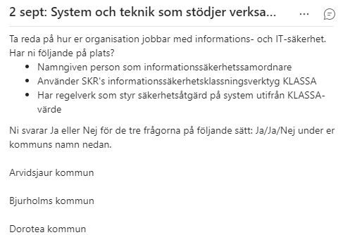
Så här ser det ut i Teams
Vi använder wiki-funktionen för text och länkar
Alla kommer att se varandras texter och filer.

Slide 55
Kommer till en inkorg nära dig!

Slide 56
Vid nästa utbildningstillfälle ska vi beröra …
… informations- och IT-säkerhet
… värdet av ett strukturerat säkerhetsarbete
… vilket stöd finns att få inom området
… vi tittar på lite exempel

Slide 57
Frågestund

